Slide 2
위령성월의 의미와 기원 - 교회에서 11월에 지내는 성월 - 돌아가신 분들의 영혼을 기억하며 기도하는 달 - 11월 1일부터 8일까지 정성껏 묘지를 방문하고 세상을 떠난 이들을 위해 기도하면 연옥에 있는 이들에게 양도할 수 있는 전대사를 받을 수 있다.

Slide 3
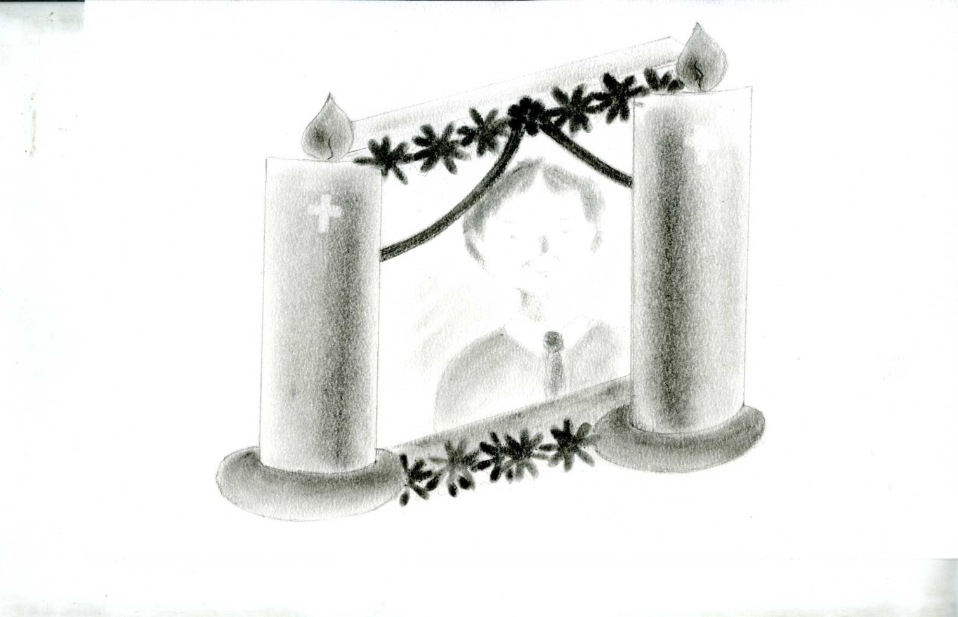
위령의 날 - 11월 2일: 위령의 날 - 998년, 클뤼니 수도원의 오딜로 원장이 ‘모든 성인 대축일’(11/1) 다음 날에 죽은 자를 위해 성무일도를 바친 것이 기원

Slide 4
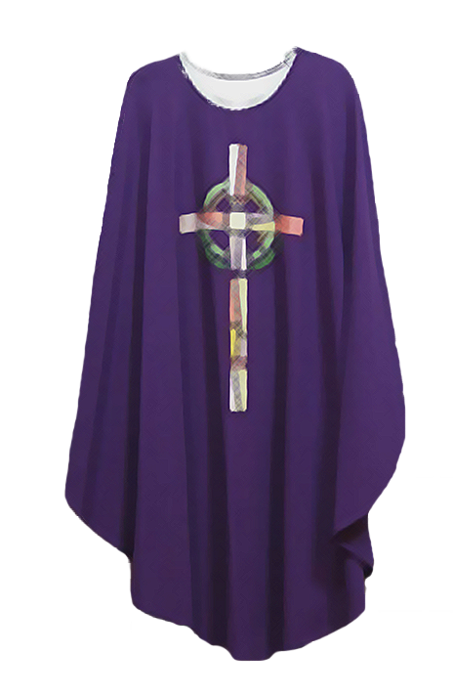
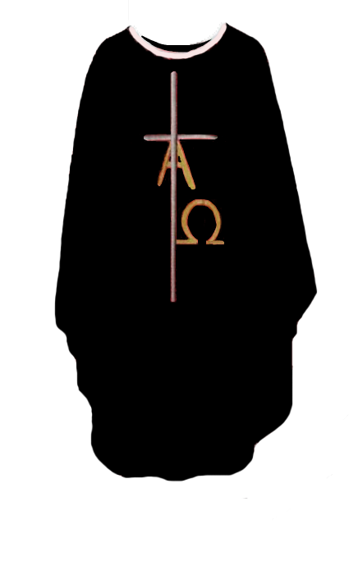
위령의 날 - 사제는 자주색(또는 검은색) 제의를 입는다. - 3대의 미사를 봉헌할 수 있다. ① 모든 연옥영혼을 위하여 ② 교황의 지향에 따라 ③ 사제의 지향에 따라

Slide 5
죽은 이를 위한 기도 - 사도신경의 성인통공 교리 : “모든 성인의 통공을 믿으며” : 현세와 천국과 연옥에 있는 교회 공동체 구성원은 모두 그리스도의 한 형제로서 기도와 희생과 선행으로 서로 도울 수 있다.

Slide 6
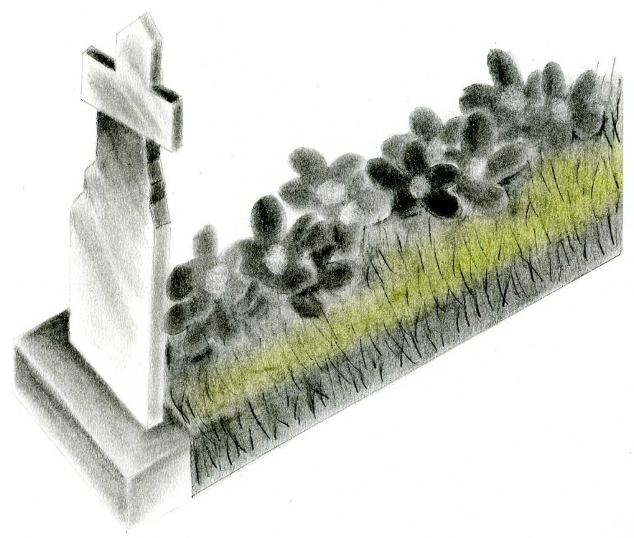
연옥 교리 - 1336년 교황 베네딕도 12세에 의해 믿을 교리로 선포 - 죽은 뒤에 하느님 앞에 나아가는 데에 장애가 되는 모든 것을 연옥에서 씻는다는 교회 전통 - 성 아우구스티노 : 죽은 후 정화의 불을 당하지 않도록 현세에서 자신을 정화하여 주시길 하느님께 간청

Slide 7
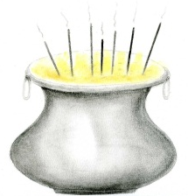
오늘날 연옥의 의미 - 하느님과 만나는 상태 이며 정화의 과정 - 독일의 신학자 칼라너 : “인간은 회개하더라도 지금까지 저지른 죄악과 그 결과는 간단히 없어지지 않으므로 현세에서 미리 매 순간 노력하여 본래의 모습대로 자신을 회복시켜야 한다.”

Slide 8
위령성월을 보내는 그리스도인
예수님의 새 계명을 살자.
“서로 사랑하여라” : 이웃사랑으로 제한되지 않고 시공을 초월하여
먼저 세상을 떠난 죽은 이들과의 사랑에도 적용

Slide 9
